Slide 1
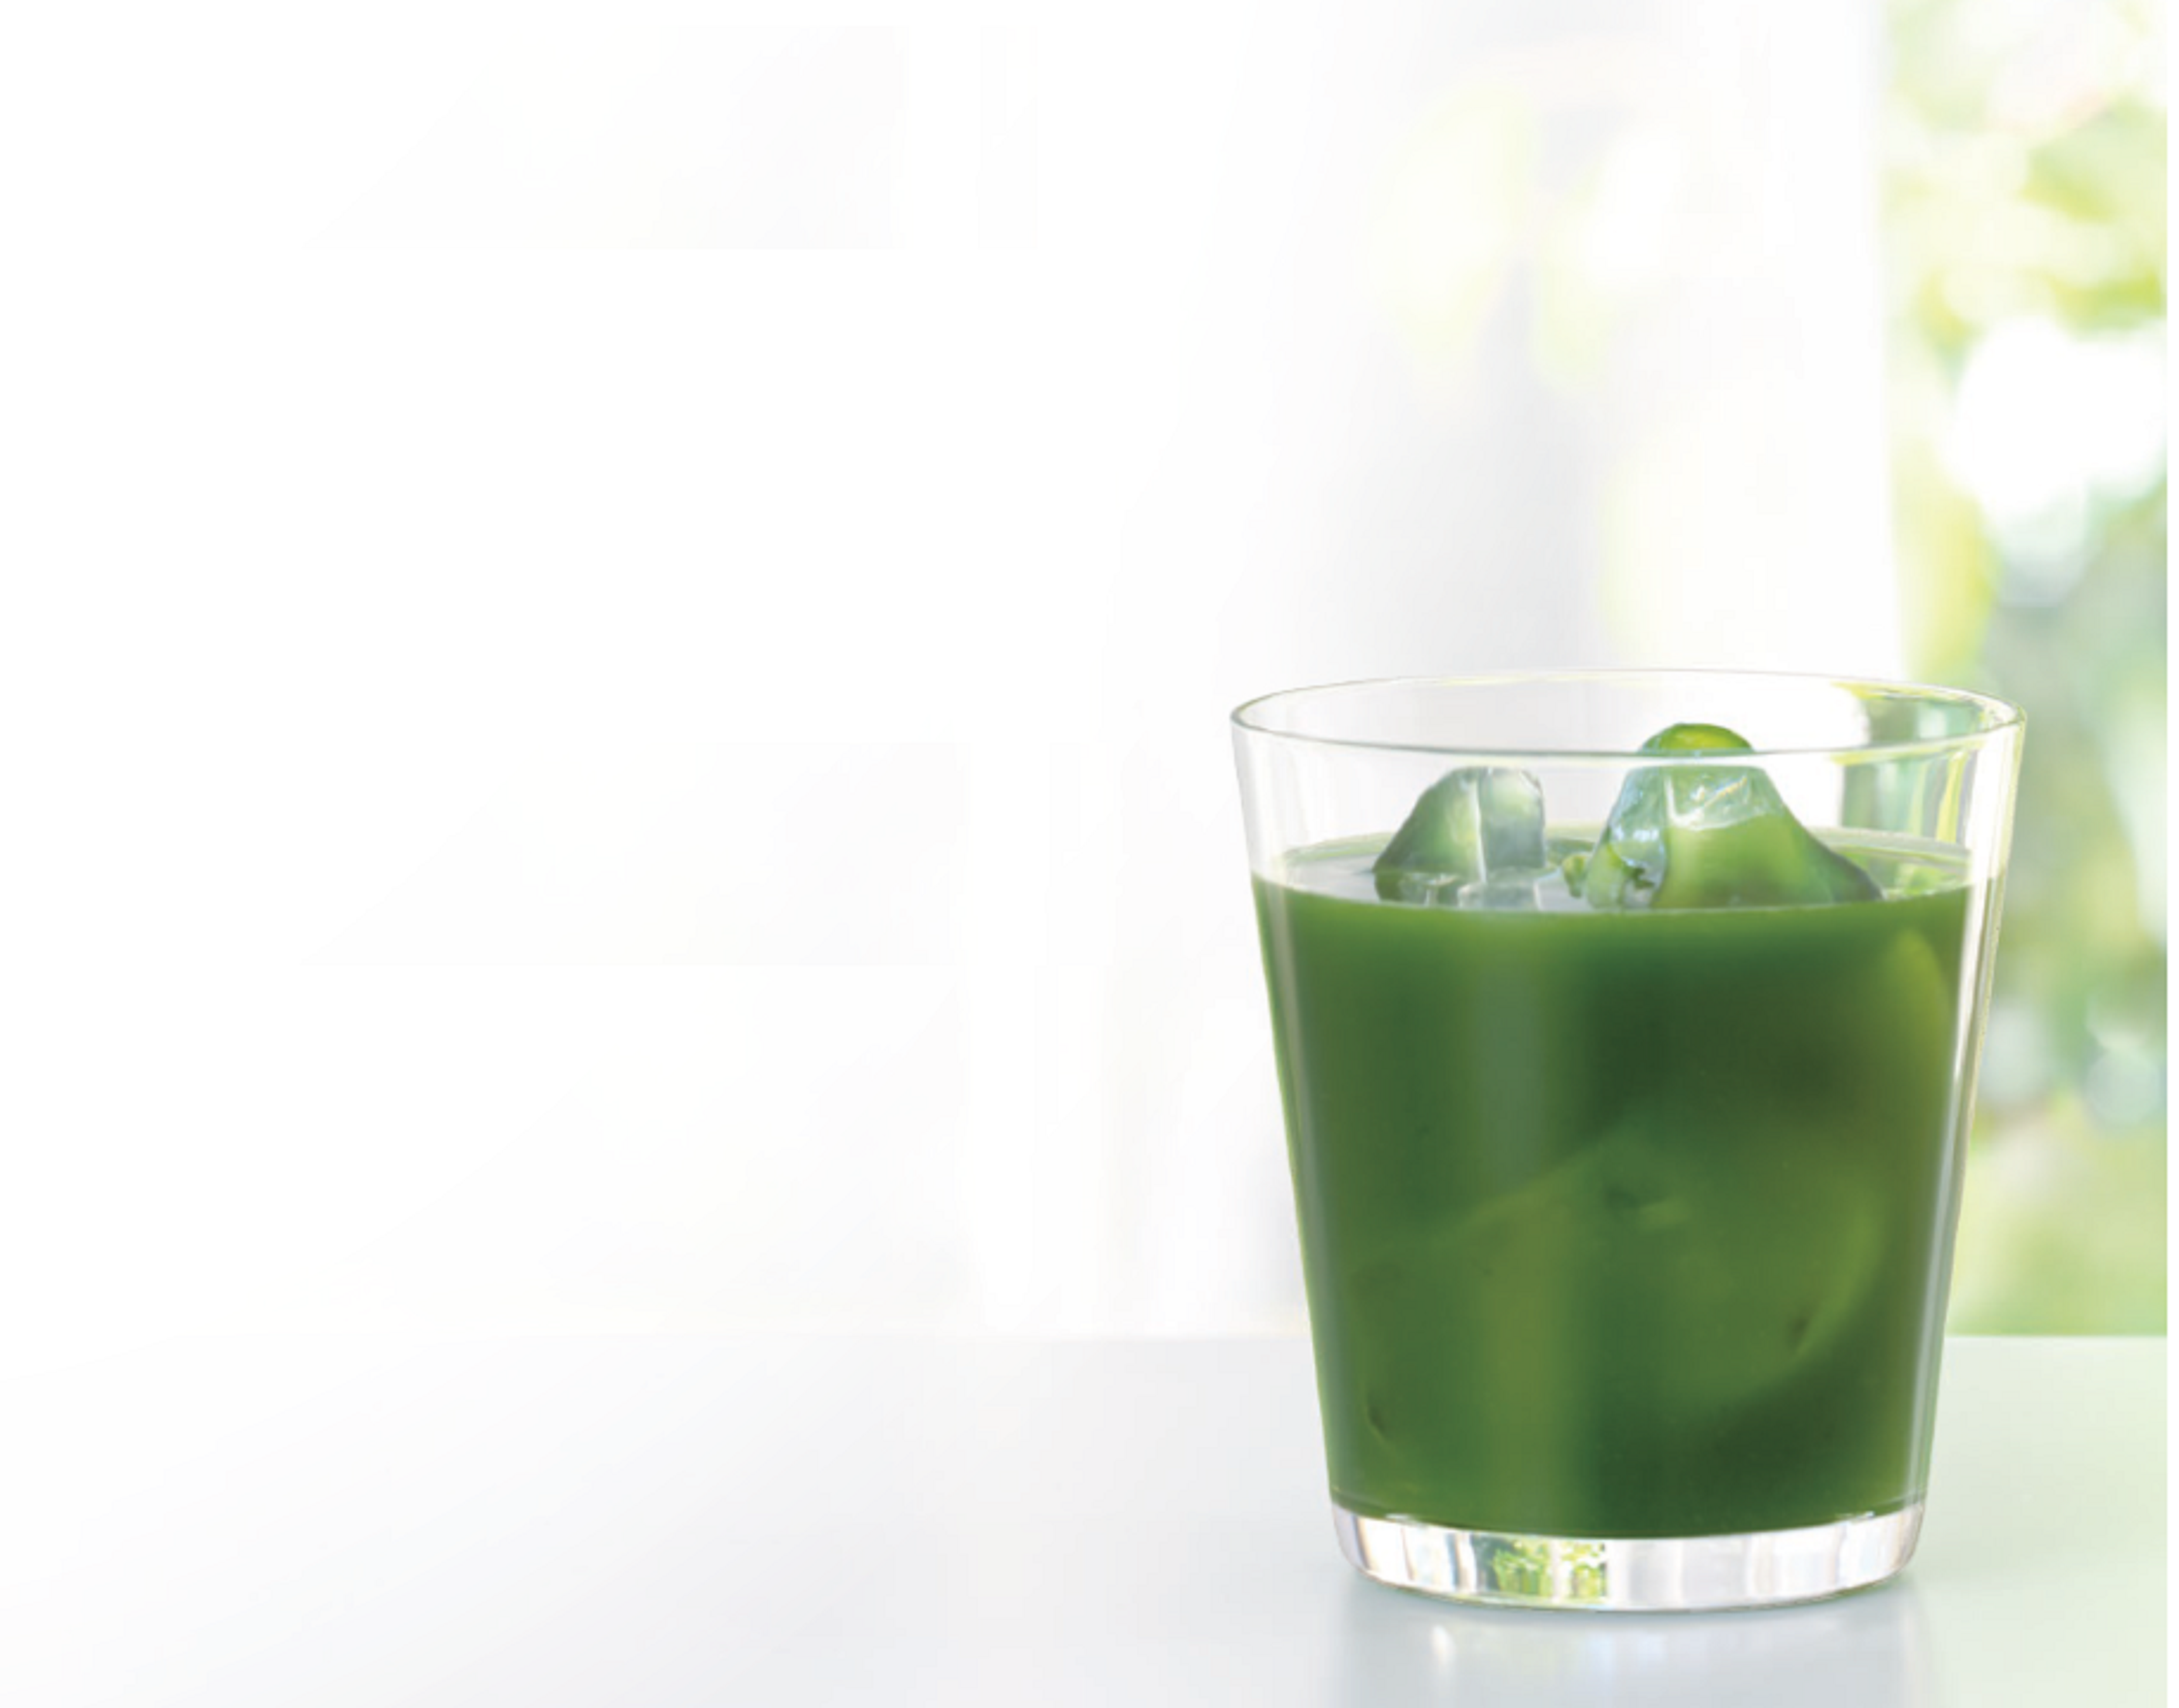
Green PRO（グリーン プロ）
製品トレーニング
Notes:
ニュースキンのファーマネックス製品「グリーン プロ」についてご説明します。

Slide 2

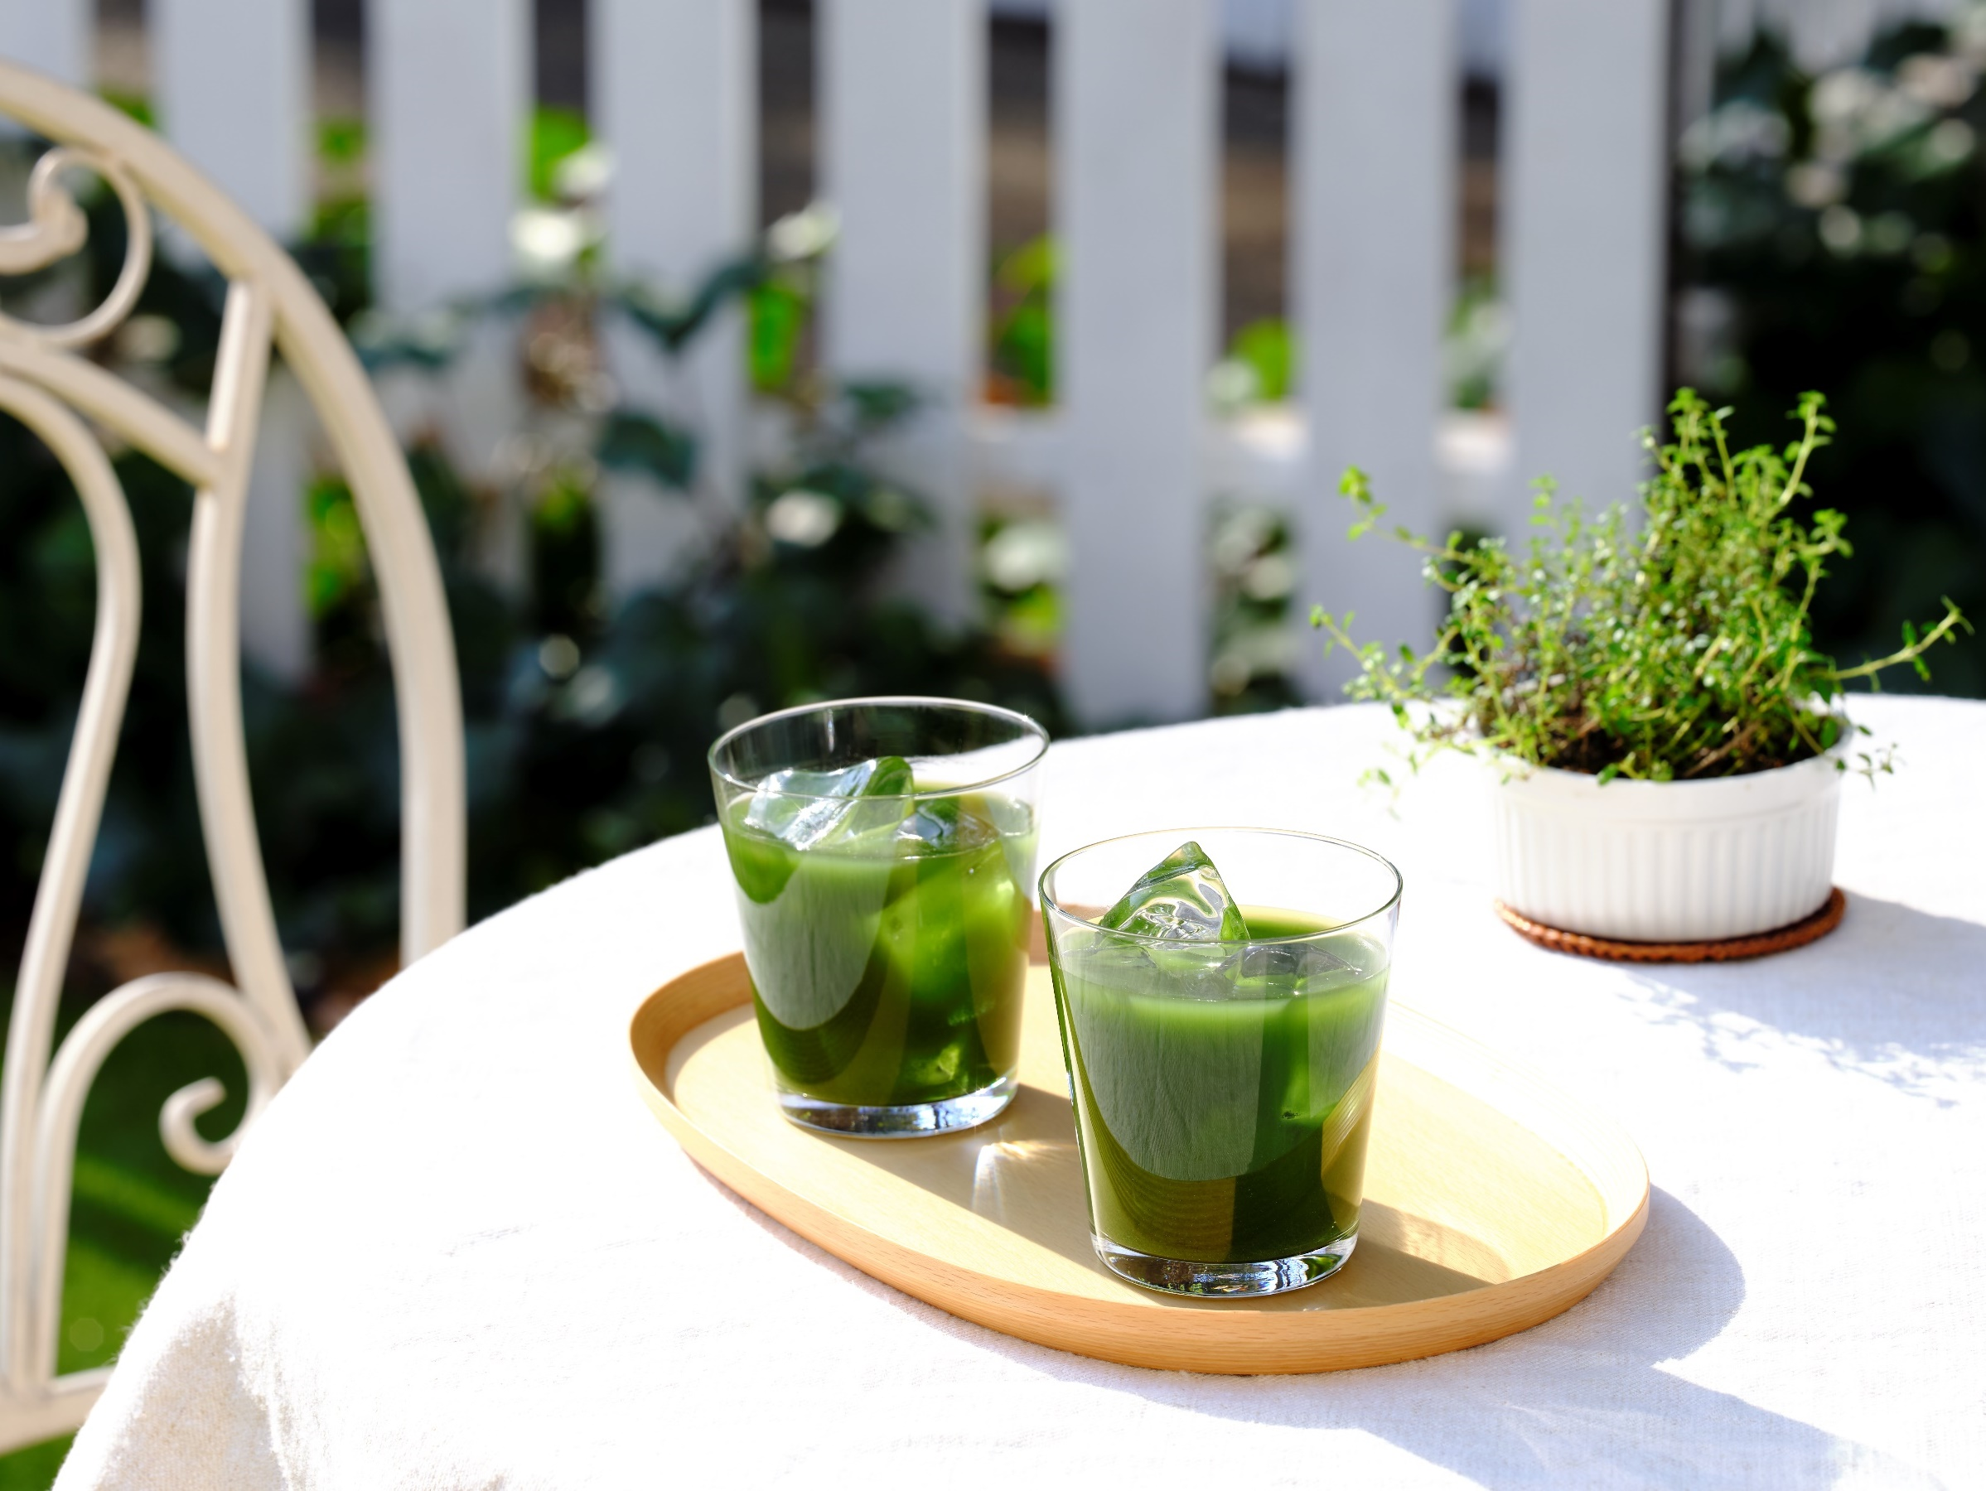
食物繊維が豊富な大麦若葉と
善玉菌の力をあわせた、
粉末を溶かして飲むタイプの
サプリメントです。
スッキリ*快適な毎日をお届けします。
＊ 気分のこと。
Notes:
この製品は、食物繊維が豊富な大麦若葉と善玉菌の力をあわせた、粉末を溶かして飲むタイプのサプリメントです。
スッキリ*快適な毎日をお届けします。
*気分のこと。

Slide 3
名前の由来
グリーン素材を中心とした配合成分が、進化。スッキリ*快適な毎日を。
【英語】名詞「緑色」
【英語】接頭辞「前へ進む」
＊ 気分のこと。
Notes:
「グリーン プロ」という名前は、「グリーン」に、「前へ進む」という意味の「プロ」を組み合わせました。
「グリーン素材を中心とした配合成分が進化した」イメージです。
人気の高い大麦若葉の爽やかさから一歩進んだ、スッキリ*快適な毎日をお届けする製品です。
*気分のこと。

Slide 4
製品特長
続けやすい飲みやすさで、スッキリ*快適な毎日を。
100％農薬不使用栽培の国産大麦若葉を使用
生きたまま腸まで届く乳酸菌を配合
色・香り・味へのこだわり、宇治抹茶入り緑茶エキスをブレンド
＊ 気分のこと。
Notes:
この「グリーン プロ」には３つの特長があります。
１つ目の特長は「100％農薬不使用栽培の国産大麦若葉を使用」していること、
２つ目は「生きたまま腸まで届く乳酸菌を配合」していること、
３つ目は「色・香り・味へのこだわり、宇治抹茶入り緑茶エキスをブレンド」していることです。
では、ひとつずつ特長を見ていきましょう。
＊ 気分のこと。

Slide 5
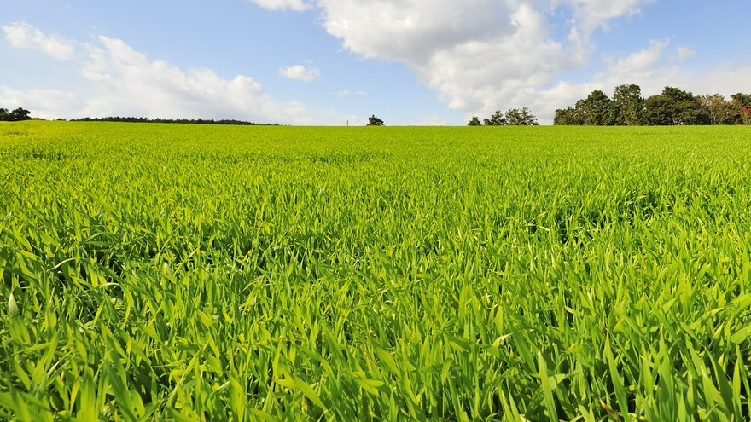
100％農薬不使用栽培の国産大麦若葉を使用
Notes:
１つ目の特長は「100％農薬不使用栽培の国産大麦若葉を使用」です。
「グリーン プロ」は、安心して飲み続けていただくことを大切に考えています。

Slide 6
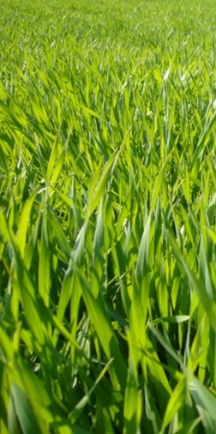
100％農薬不使用栽培の国産大麦若葉を使用
冬でも温暖な気候・豊かな日差しあふれる九州で 栽培された大麦若葉を使用。
土壌を科学的に分析し、土づくりから収穫まで一貫した栽培管理。
さらに、外部検査機関で400種以上の残留農薬検査を実施。
Notes:
「グリーン プロ」に配合している素材の中心は、大麦若葉です。
食物繊維やミネラルが多いことで知られていますが、「グリーン プロ」には、農薬を一切使わずに育てられた、国産の大麦若葉を採用しました。
産地は九州。冬でも温暖で、豊かな日差しがふりそそぎ、大麦若葉の栽培にとても適しています。
栽培する土壌も科学的に分析し、土づくりから収穫まで、一貫した栽培管理を行っています。
さらに、外部検査機関で、400種類以上の残留農薬検査を実施して、大麦若葉の安全性も十分に確認しています。

Slide 7
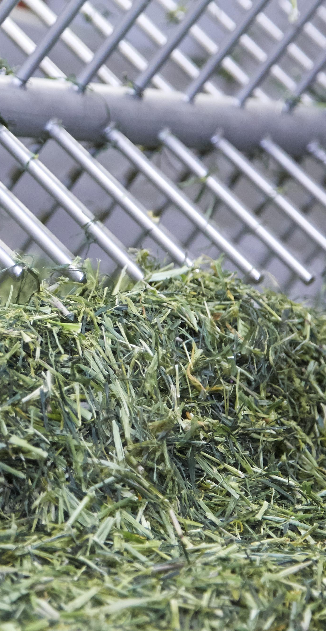
100％農薬不使用栽培の国産大麦若葉を使用
収穫後24時間以内に乾燥加工、瞬間的に殺菌する高圧蒸気殺菌や、摩擦熱を抑えた微粉砕を行い、大麦若葉の鮮度を保持。
食品の安全・安心に特化した厳しい基準をクリアした国際規格ISO22000認証取得工場で粉末加工。
Notes:
粉末加工も重要です。
摘み取られた大麦若葉は、新鮮なうちに工場へ運ばれ、収穫後24時間以内に乾燥加工されます。
瞬間的に殺菌する高圧蒸気殺菌や、摩擦熱を抑えた微粉砕で、鮮度を保持したまま、大麦若葉の力をあますことなく閉じ込めました。
粉末加工は、国際規格ISO22000認証を取得している工場で生産されています。
これは、食品の安全に関する高い品質基準を維持していることを示しています。

Slide 8
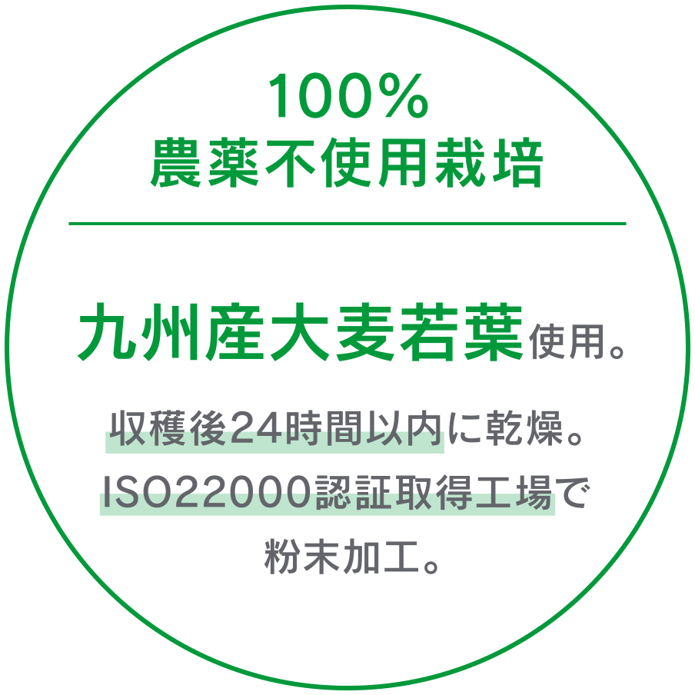
＊
乾燥。
Notes:
このように、「グリーン プロ」の大麦若葉は、100%農薬不使用栽培。
自然豊かな九州で育てられ、収穫後24時間以内に乾燥。
さらに、国際規格ISO22000認証取得工場にて粉末加工していますので、
安心して飲み続けていただけます。

Slide 9
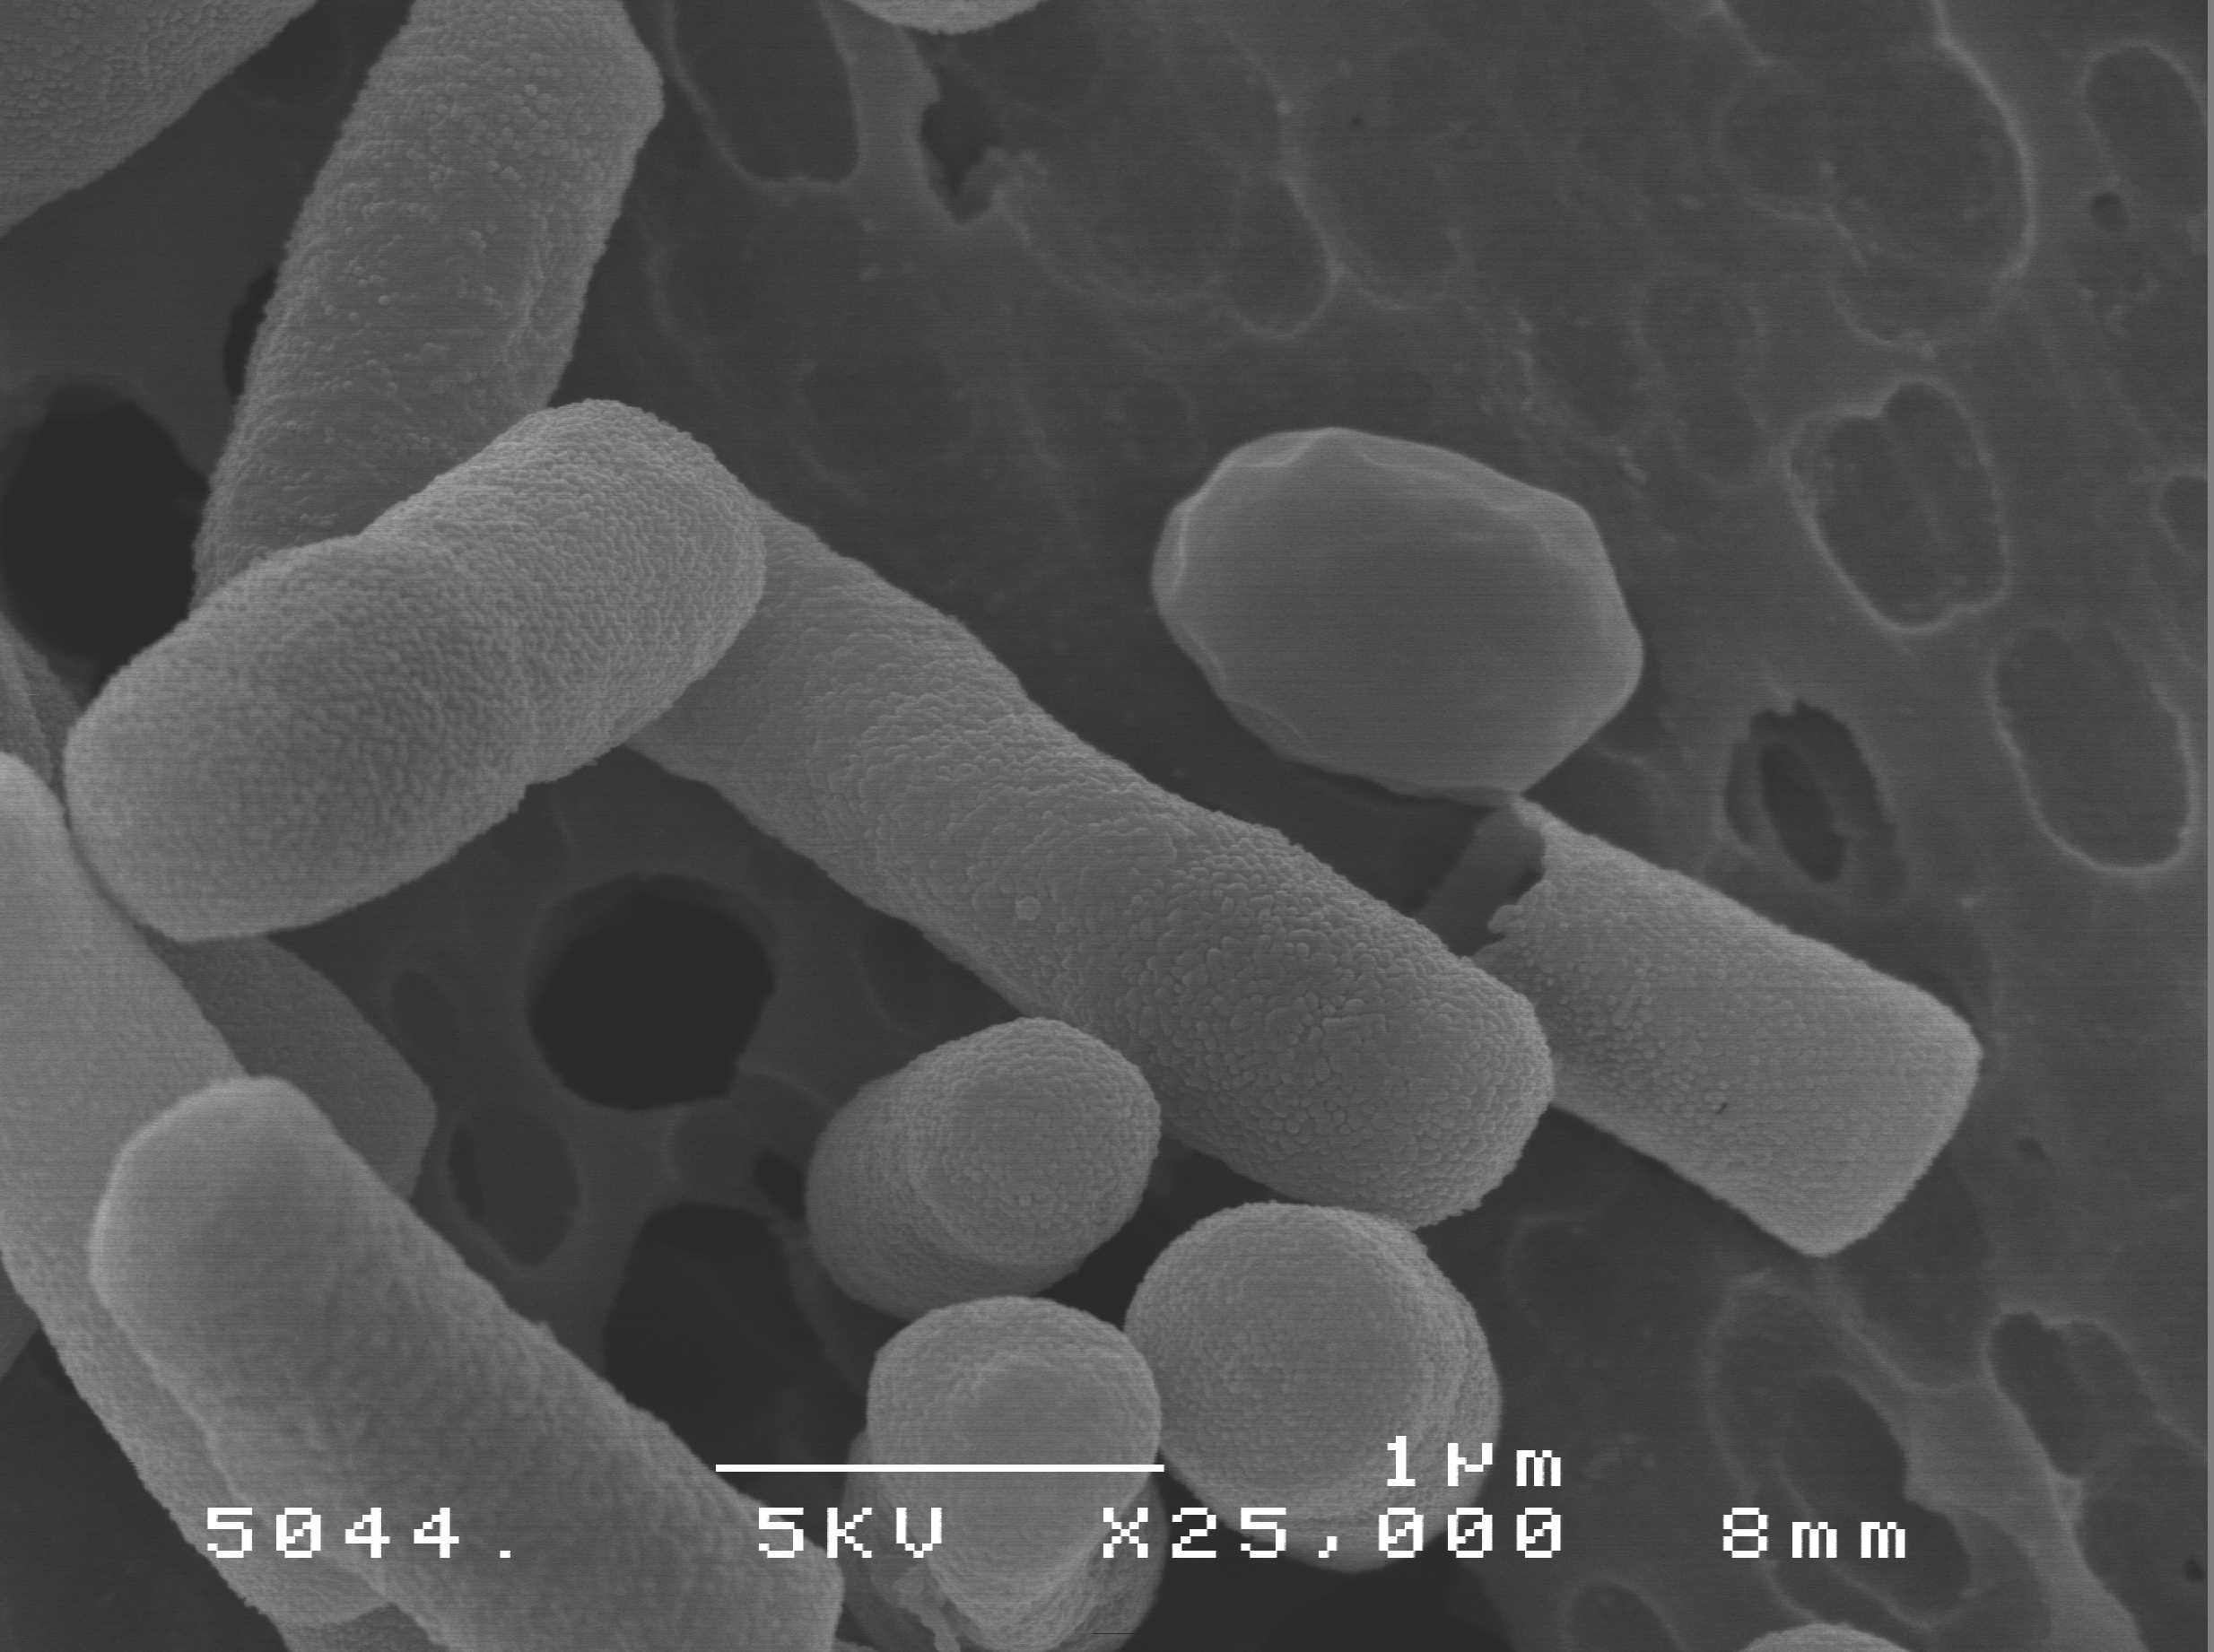
生きたまま腸まで届く乳酸菌を配合
Notes:
２つ目の特長は「生きたまま腸まで届く乳酸菌を配合」です。
「グリーン プロ」は、スッキリ*快適な毎日へ、本格的に取り組んでいます。
＊気分のこと。

Slide 10
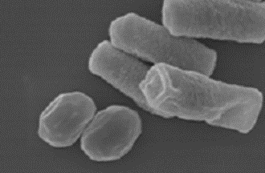
生きたまま腸まで届く乳酸菌を配合
生きたまま腸まで届いて力を発揮*¹する有胞子性乳酸菌を
１日分当たり１億個の機能性レベル*²で配合。
＜有胞子性乳酸菌を電子顕微鏡で見たところ＞
栄養細胞
胞子
＊1 有胞子性乳酸菌が腸内で発芽して増えること。
＊2 機能性表示対応量（１億個／１日分当たり）。
Notes:
乳酸菌にはさまざまな種類がありますが、「グリーン プロ」には、生きたまま腸まで届き、腸で力を発揮*¹できる乳酸菌を採用しました。
１日分、１スティックに約１億個。この配合量は、体に嬉しい機能が確認済みの「機能性レベル*²」です。
今回採用した乳酸菌は「有胞子性乳酸菌」です。
有胞子性の「胞子」とは、植物でいうところの種のようなものです。
したがって、「有胞子性乳酸菌」は、「種のようなものがある乳酸菌」というイメージになります。
では、種のようなものがあることで、どのような利点があるのでしょうか？
＊1 有胞子性乳酸菌が腸内で発芽して増えること。
＊2 機能性表示対応量（１億個／１日分当たり）。

Slide 11
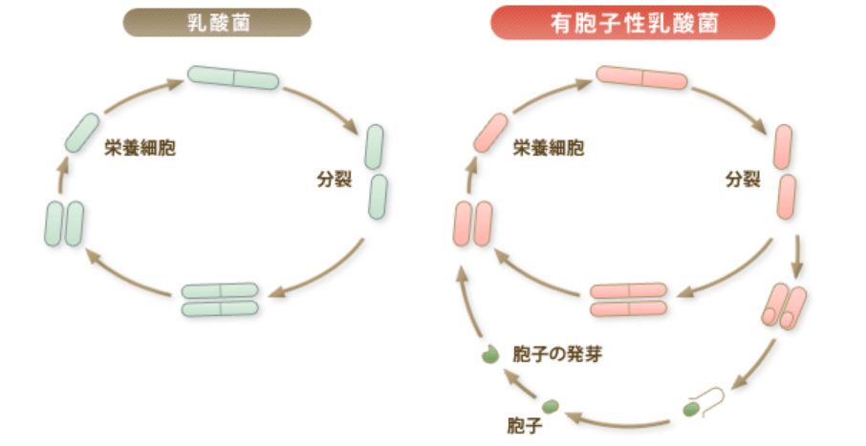
生きたまま腸まで届く乳酸菌を配合
＜乳酸菌と有胞子性乳酸菌の増え方の違い＞
Notes:
普通の乳酸菌は、栄養細胞と呼ばれる細胞が、分裂しながら増えてゆきます。
一方、「グリーン プロ」に配合している「有胞子性乳酸菌」は、栄養細胞が分裂するだけでなく、一部の栄養細胞が、種のような胞子を生み出します。
この胞子は熱や酸に強く、とても丈夫で、胃酸にも負けずに生き残ります。よって、腸に届いてから発芽し、腸で増えることができるのです。
つまり「種のようなものがある」ことで、生きて腸まで届き、腸で力を発揮*することができる、そんな乳酸菌が「有胞子性乳酸菌」です。
＊有胞子性乳酸菌が腸内で発芽して増えること。

Slide 12
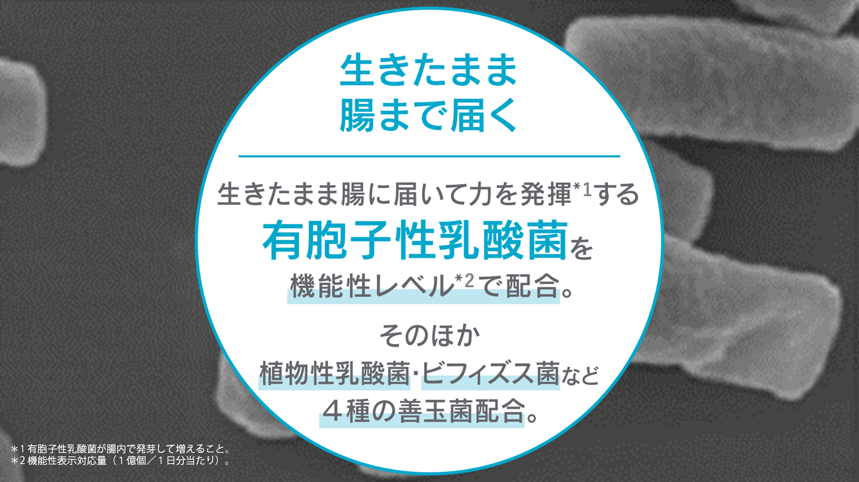
Notes:
このように、「グリーン プロ」には、生きたまま腸に届いて力を発揮*¹する有胞子性乳酸菌を機能性レベル*²で配合しています。そのほか、植物性乳酸菌やビフィズス菌など、４種類の善玉菌も配合。スッキリ*³快適な毎日へ、本格的に取り組んでいます。
＊1 有胞子性乳酸菌が腸内で発芽して増えること。
＊2 機能性表示対応量（１億個／１日分当たり）。
＊3 気分のこと。

Slide 13
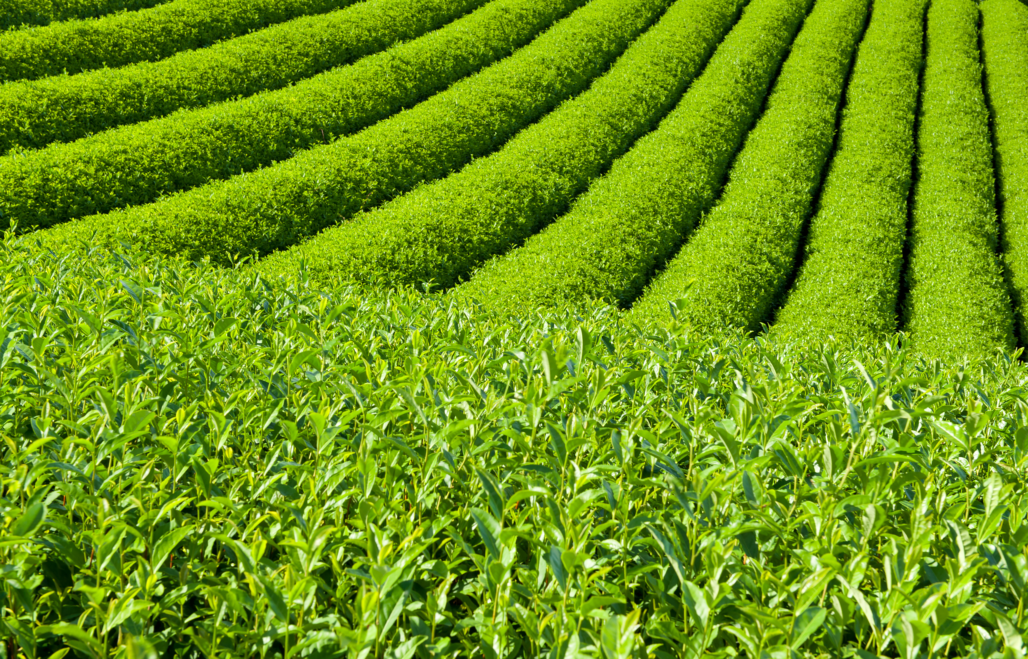
色・香り・味へのこだわり、
宇治抹茶入り緑茶エキスをブレンド
Notes:
３つ目の特長は「色・香り・味へのこだわり、宇治抹茶入り緑茶エキスをブレンド」です。
「グリーンプロ」は、続けやすい飲みやすさにもこだわります。

Slide 14
色・香り・味へのこだわり、
宇治抹茶入り緑茶エキスをブレンド
抽出した国産緑茶を「逆浸透膜濃縮*¹」によって濃縮し、スプレードライ*²で乾燥したエキス粉末を採用。
宇治抹茶を国産緑茶エキス粉末に最後に合わせるプロセスで、続けやすい飲みやすさを実現。
＊1 抽出した緑茶を濃縮する手法のひとつ。
＊2 噴霧乾燥のこと。
Notes:
鮮やかな緑、香り、そして甘味と旨味が特長の「宇治抹茶入り緑茶エキス」は、「グリーン プロ」のこだわりの一つです。
まず、国産緑茶を、茶葉に合わせた温度や時間で「抽出」。このエキスを「逆浸透膜濃縮*^{１}」してスプレードライ*^{２}で粉末にします。
「逆浸透膜濃縮*^{１}」では、水以外のものを通さない逆浸透膜を使って、緑茶エキスから水分を抜き取ります。
そのため、余分な熱を必要とせず、緑茶の香り・味の変化を抑えることができます。
この緑茶エキス粉末に、最後に、宇治抹茶を合わせることで、色・香り・味にこだわった「宇治抹茶入り緑茶エキス」ができあがります。
＊1 抽出した緑茶を濃縮する手法のひとつ。
＊2 噴霧乾燥のこと。

Slide 15
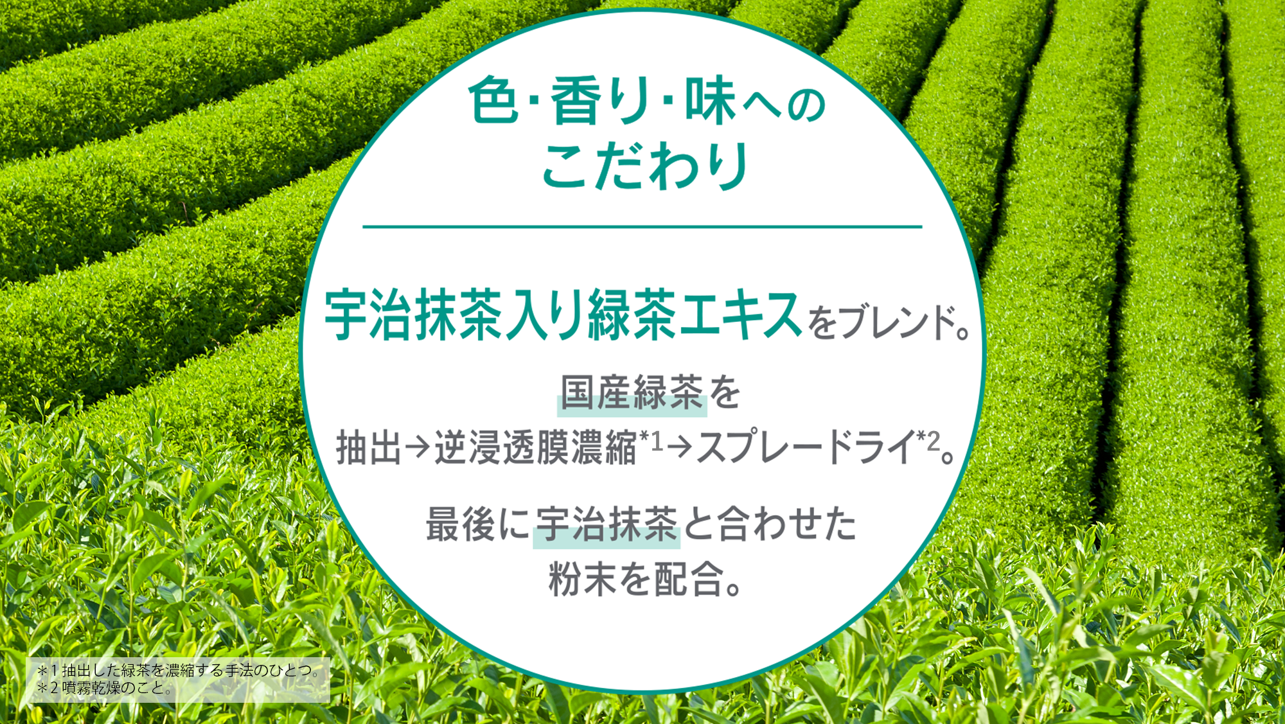
Notes:
国産緑茶を、丁寧に抽出して、余分な熱を必要としない逆浸透膜で濃縮。
そして最後に、宇治抹茶と合わせた「宇治抹茶入り緑茶エキス」で、
続けやすい飲みやすさを実現しました。
＊1 抽出した緑茶を濃縮する手法のひとつ。
＊2 噴霧乾燥のこと。

Slide 16
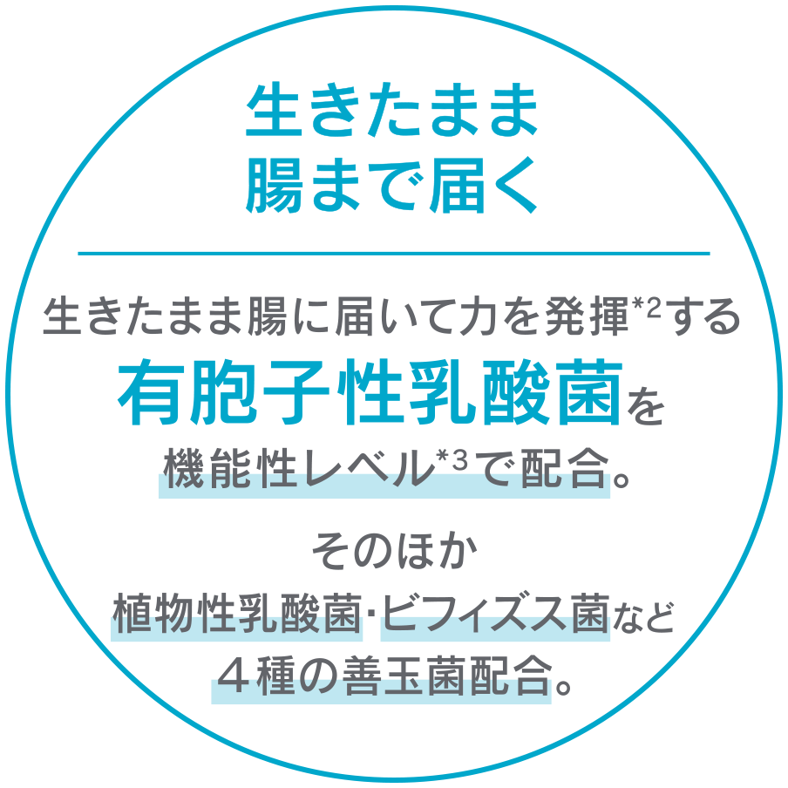
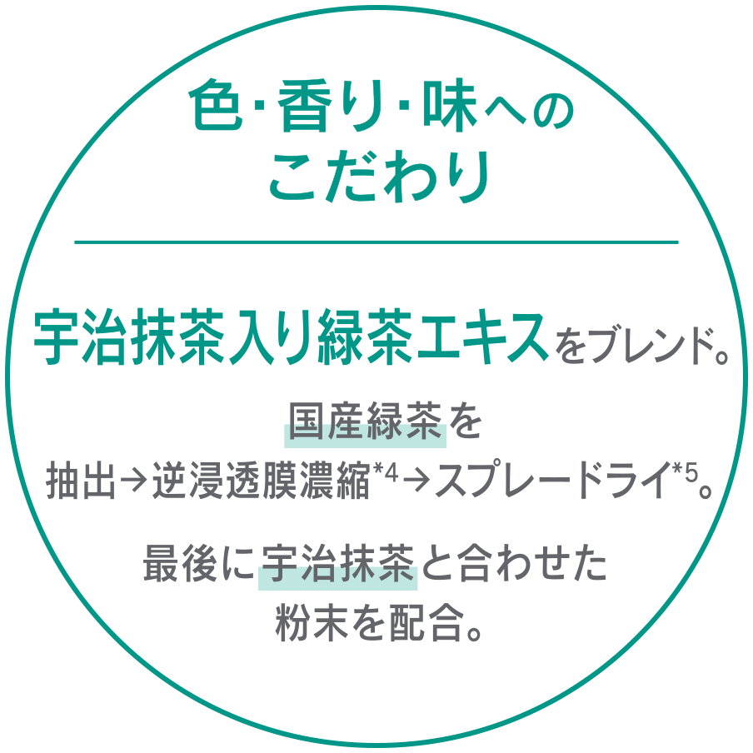
続けやすい飲みやすさで、スッキリ*¹快適な毎日を。
＊1 気分のこと。＊2 有胞子性乳酸菌が腸内で発芽して増えること。＊3 機能性表示対応量（１億個／１日分当たり）。＊4 抽出した緑茶を濃縮する手法のひとつ。＊5 噴霧乾燥のこと。
Notes:
ここで、「グリーン プロ」の特長をまとめましょう。
「続けやすい飲みやすさで、スッキリ*¹快適な毎日を」
大麦若葉は、100%農薬不使用栽培。自然豊かな九州の良好な環境で育った葉を、収穫後24時間以内に乾燥。国際規格ISO22000認証取得工場で、粉末加工したものを配合しています。安心して飲み続けていただけます。
生きたまま腸に届いて力を発揮*²する有胞子性乳酸菌を、機能性レベル*³で配合しています。そのほか、植物性乳酸菌やビフィズス菌など、４種類の善玉菌も配合。スッキリ*¹快適な毎日へ、本格的に取り組んでいます。
宇治抹茶入り緑茶エキスは、国産緑茶を抽出・逆浸透膜濃縮・乾燥させたのちに、宇治抹茶を合わせた粉末です。豊かな色・香り・味で、続けやすい飲みやすさを実現しました。
＊1 気分のこと。
＊2 有胞子性乳酸菌が腸内で発芽して増えること。
＊3 機能性表示対応量（１億個／１日分当たり）。
＊4 抽出した緑茶を濃縮する手法のひとつ。
＊5 噴霧乾燥のこと。

Slide 17
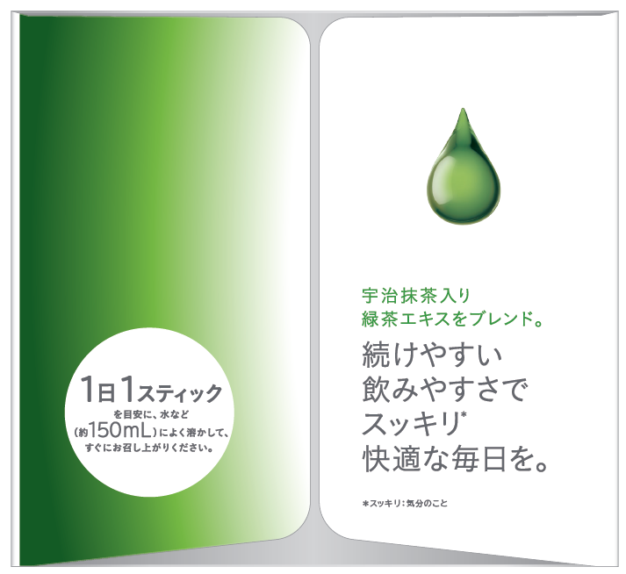
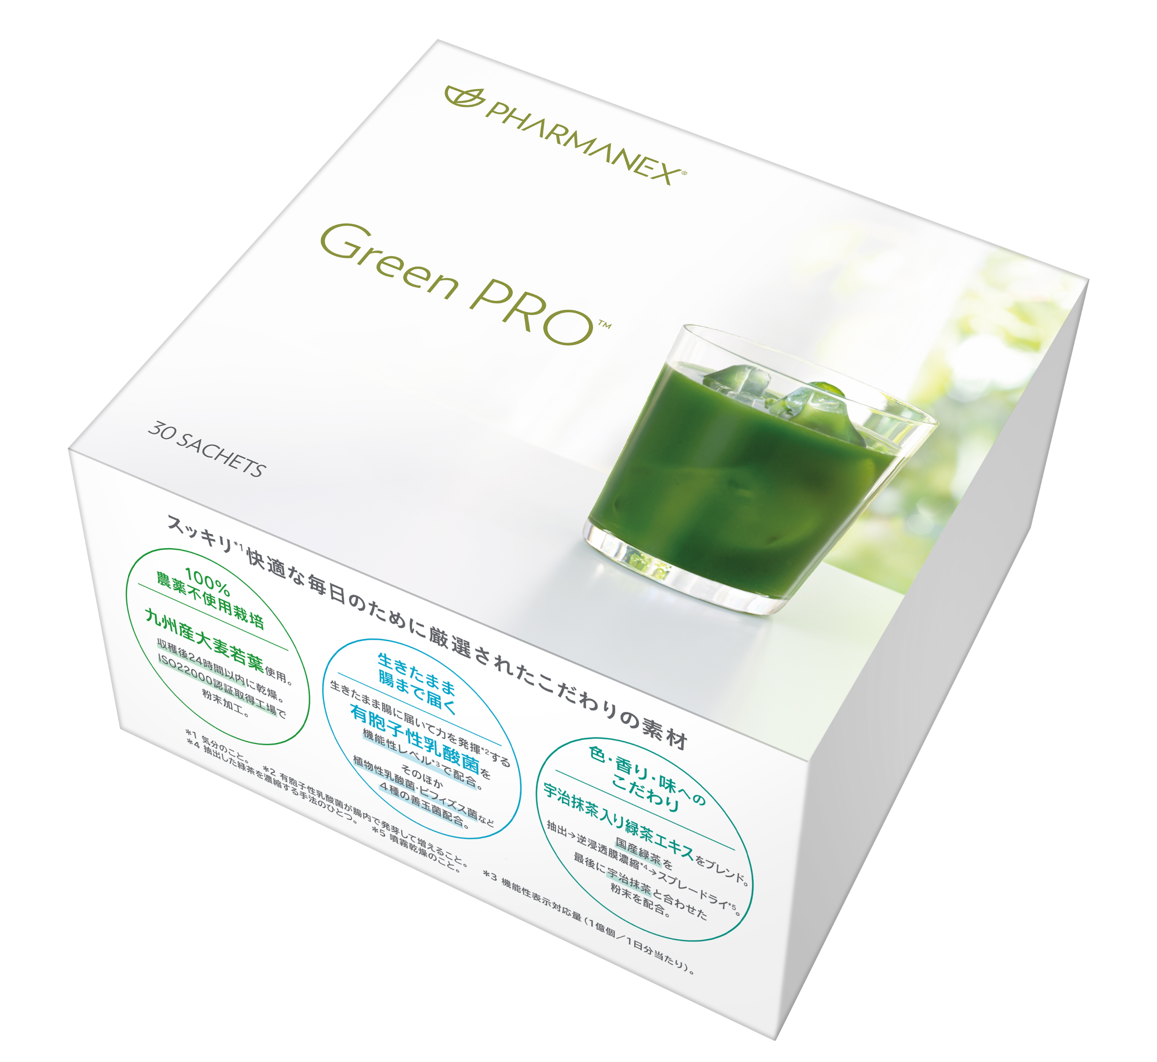

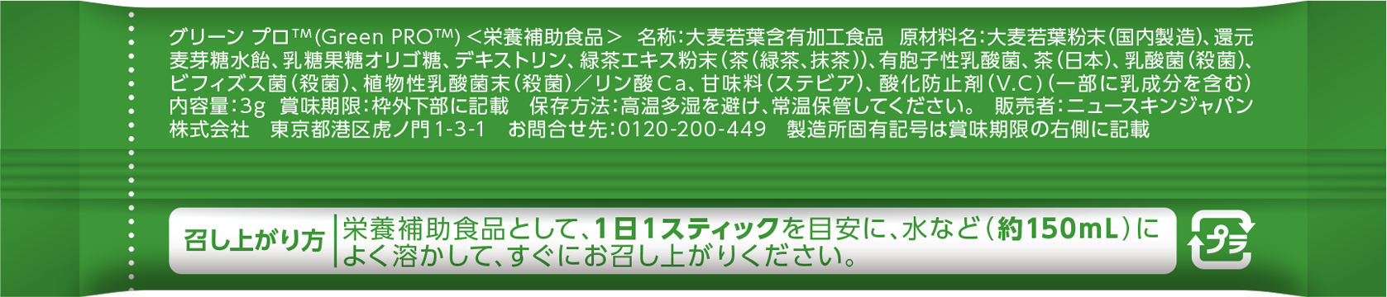
パッケージ特長
製品特長・飲み方・切り口を分かりやすく表示
＊実物とは若干異なります。
Notes:
さらに、「グリーン プロ」は、中味だけでなく、パッケージにも工夫を施しています。
先ほどの３つの製品特長は、一目で分かるように、外箱とスティックに記載しました。
箱を開けると、「宇治抹茶入り緑茶エキス」をブレンドした一滴のイメージで、「続けやすい飲みやすさ」をアピール。
「１日１スティックを目安に、水など約150ｍLによく溶かして、すぐにお召し上がりください。」という飲み方の表示は、箱を開けたときや、スティックを開けるときに、目につきやすくしました。
また、スティックには「切り口」の文字を表示して、開封場所が分かりやすいデザインになっています。

Slide 18

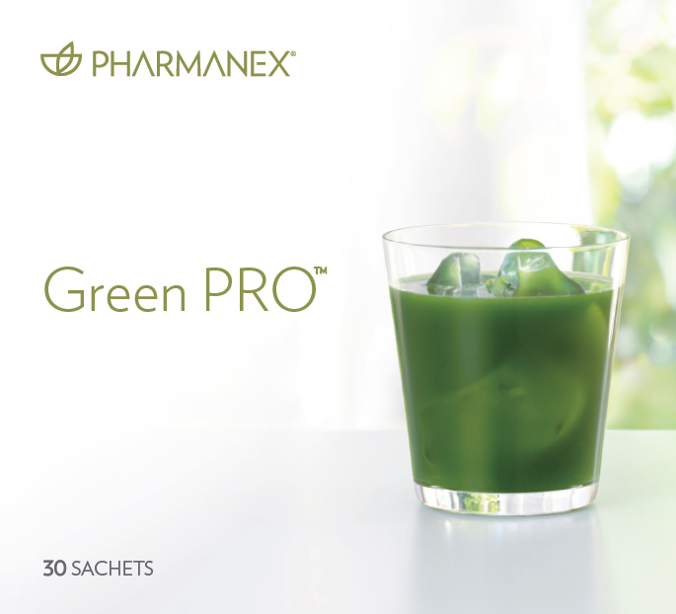
パッケージ特長
サステナビリティを意識した包材を採用
スティックの包装には一部再生プラスチック原料を使用。
さらにサイズを見直すことで資材の使用量を約7％削減*¹。
＊1 従来品のスティック包装資材との比較。
＊ 実物とは若干異なります。
Notes:
環境にやさしいサステナビリティを意識した仕様もポイントです。
スティックの包装には一部再生プラスチック原料を使用。
さらにデザインの設計段階からサイズを見直すことで、資材の使用量を約７％削減*しています。
環境に配慮したニュースキンの「サステナビリティへの取り組み」は、「グリーン プロ」においても反映されています。
＊従来品のスティック包装資材との比較。

Slide 19

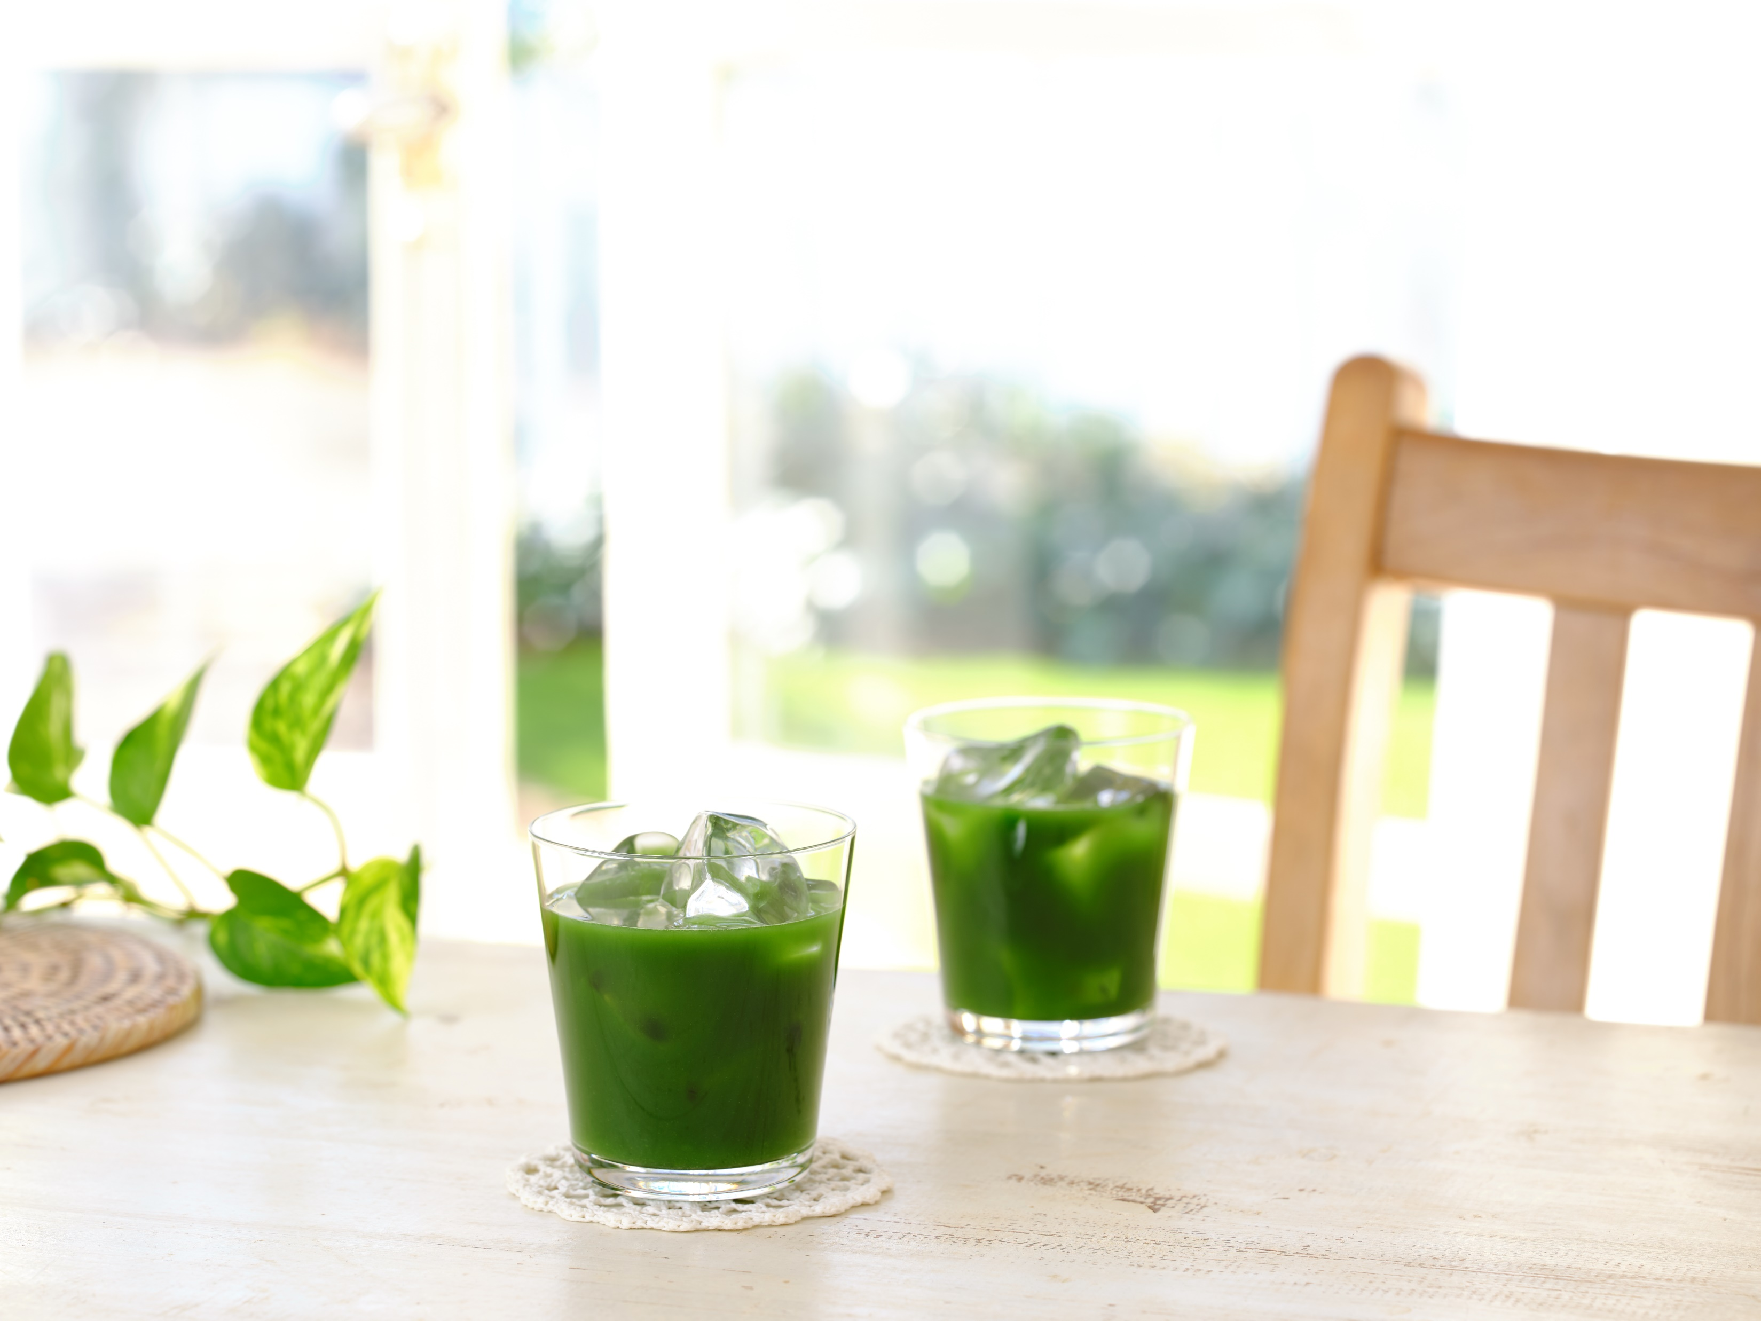
毎日スッキリ*していたい方に
野菜不足を感じている方に
続けやすい飲みやすさで、
スッキリ＊快適な毎日を。
＊気分のこと。
Notes:
「グリーン プロ」は、現代人の忙しい毎日の生活の中で、食事だけでは補いにくい部分を手軽にサポート。
「毎朝、スッキリ*したい」、「野菜不足を感じている」、そんな方々におめです。
続けやすい飲みやすさで、スッキリ*快適な毎日を。
＊気分のこと。

Slide 20
よくある質問
Notes:
最後に「よくある質問」をとおして、グリーン プロの理解をさらに深めていただきましょう。

Slide 21
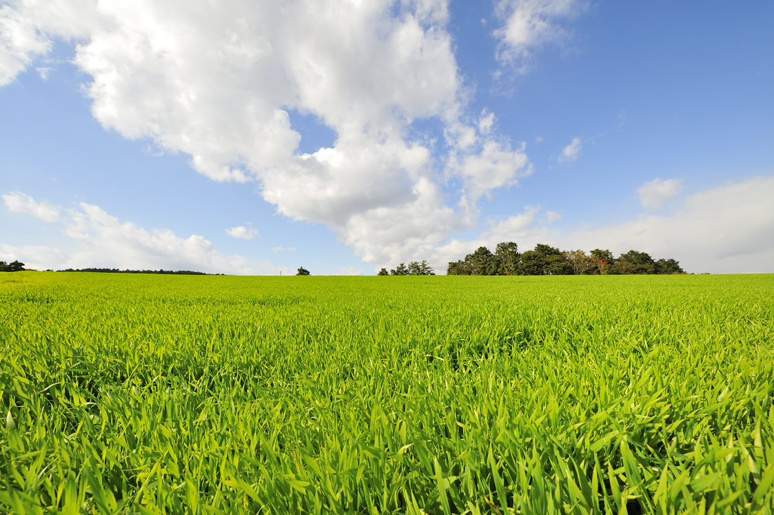
「グリーン プラス」と何が違いますか？
A.
グリーン プロには、新たに生きたまま腸まで届く有胞子性乳酸菌を機能性レベル*¹で配合しました。グリーン プラスと同じ4種類の善玉菌も配合していますので、合わせて5種類の善玉菌を摂取いただけます。
大麦若葉は、グリーン プラスでは中国製造でしたが、グリーン プロでは100％農薬不使用栽培の国産大麦若葉を採用しています。さらに、続けやすい飲みやすさを実現するために色・香り・味へのこだわり、宇治抹茶入り緑茶エキスをブレンドしました。
尚、近年の研究結果からキダチアロエは配合しておりません。代わって有胞子性乳酸菌を機能性レベル*¹で配合することで、スッキリ*²快適な毎日へ本格的に取り組むことができました。
＊1 機能性表示対応量（１億個／１日分当たり）。
＊2 気分のこと。

Slide 22
なぜ有胞子性乳酸菌と4種類の善玉菌が配合されているのですか？
A.
乳酸菌にはそれぞれ個性があり、また人それぞれの腸内細菌の種類が違うことから、同じ乳酸菌でも人によって働きが異なります。その為、より多くの方々に善玉菌が届くよう、これまで通り4種類の善玉菌を配合した上に、生きたまま腸まで届く有胞子性乳酸菌を追加しました。

Slide 23
善玉菌が5種類しかないのは
市場の製品に比べてとても少ないようですが、なぜですか？
A.
最近市場では、青汁製品でも、乳酸菌やビフィズス菌の量を何百億個・何兆個と広告している製品が多く見られます。これは配合された菌の個数で表示しているもので、菌の種類数を表示しているものではありません。このような青汁製品の多くは1～2種類の善玉菌だけが配合されています。
グリーンプロは、生きたまま腸まで届いて腸で力を発揮*¹する「有胞子性乳酸菌」をはじめ、ビフィズス菌・植物性乳酸菌・2種類の乳酸球菌を合わせて、合計5種類を配合しています。
さらに、この５種類の善玉菌を増やす助けになる、食物繊維が多く含まれる大麦若葉や、オリゴ糖を配合して、スッキリ*²快適な毎日へ本格的に取り組んでいます。
＊1 有胞子性乳酸菌が腸内で発芽して増えること。 （参考としてトレーニング資料もご覧ください）＊2 気分のこと。

Slide 24
なぜ死菌（殺菌した菌）も配合していますか？
A.
善玉菌
死菌（殺菌した菌）と生菌（生きたまま腸まで届く菌）のどちらにもメリットがあります。
以前は、死んでしまった「死菌」は意味がないもの、と定説となっていましたが、ここ数十年で研究が進み、「死菌」も善玉菌の活動を活発化させるなどの働きがあることが分かってきました。
もちろん 生きたまま腸まで届き、腸で力を発揮*できる乳酸菌の働きは製品特長の説明でご覧いただくとおりです。
人それぞれの腸内細菌の種類が違うことから、グリーン プロは、生きたまま腸まで届く菌と4種類の死菌を合わせて配合することで、より多くの方に善玉菌が届くようにしております。
死菌
植物性乳酸菌
ビフィズス菌など
４種類の善玉菌
生菌
生きたまま腸に
届いて力を発揮*する
有胞子性乳酸菌
＊ 有胞子性乳酸菌が腸内で発芽して増えること。

Slide 25

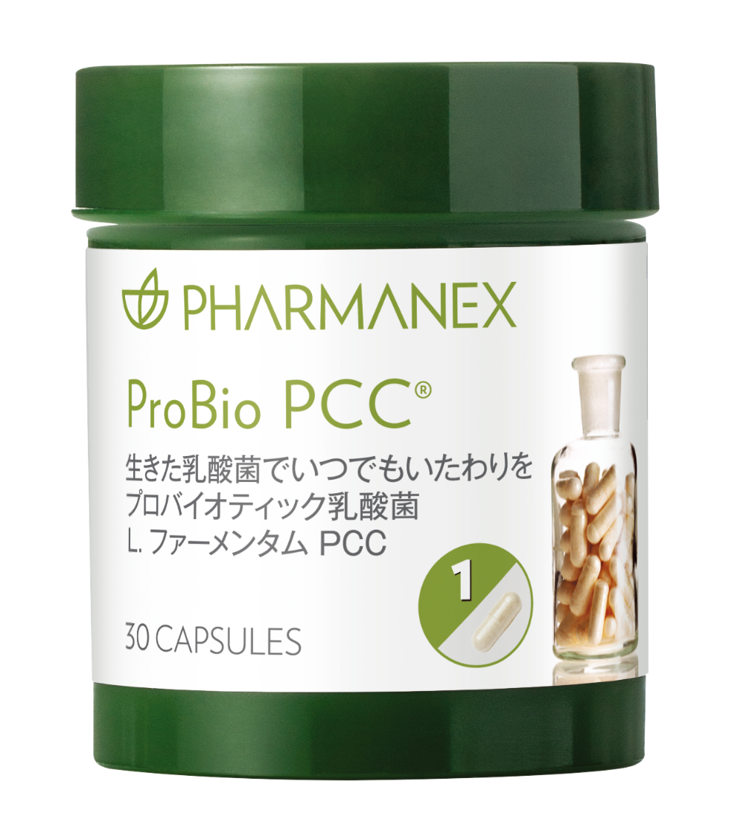
アレル リリーフ、プロバイオ ピーシーシーの乳酸菌との違いは？
A.
製品 | おすすめの方 | 乳酸菌の種類 | 乳酸菌の状態
 | 季節や環境に デリケートな方へ | 2種類 ・L-パラカゼイ ・L-ファーメンタム | 死菌
 | おなかの調子が 気になる方へ | 1種類 プロバイオティック | 生菌
 | 毎朝 スッキリ＊したい方へ | 5種類 ・有胞子性乳酸菌 ・ビフィズス菌 ・植物性乳酸菌 ・乳酸球菌 （2種類） | 生菌＋死菌
Notes:
各製品は目的が異なります。
■アレル リリーフ ～季節や環境にデリケートな方に～
配合の乳酸菌は2種類 ： L-パラカゼイ、L-ファーメンタム（独自開発の乳酸菌） ＜２種類ともに死菌＞
■プロバイオ ピーシーシー ～生きた乳酸菌でいつでもいたわりを目指したい方に～
配合の乳酸菌は1種類 ： プロバイオティック（ファーマネックス特有） ＜生菌＞
■グリーン プロ ～続けやすい飲みやすさで、スッキリ＊快適な毎日を目指したい方に～
配合の乳酸菌は 5種類 ： 有胞子性乳酸菌 ＜生菌＞、ビフィズス菌、植物性乳酸菌、乳酸球菌 （2種類） ＜死菌＞
各製品の目的が異なるので上記3製品は同時に摂取いただけます。ヨーグルトも一緒に食べていただいて問題ありません。
＊ 気分のこと。

Slide 26
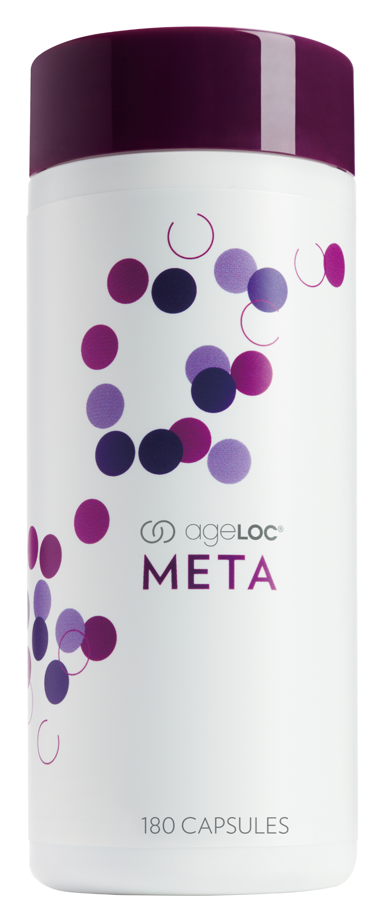
メタとの違いは何でしょうか？
A.
グリーン プロは食物繊維が豊富な大麦若葉に加え、生きたまま腸まで届く乳酸菌と4種類の善玉菌を配合して、野菜不足を補いたい方はもちろん、スッキリ^{＊1}快適な毎日へ本格的に取り組みたい方にもおすすめ製品です 。
メタは、ニュースキンの独自の研究によりトータル生活習慣対策^{＊2}に必要と考えられるアントシアニン215ｍｇを配合しています。健康指標^{＊3}が気になり始めた方、生活習慣蓄積をすっきり^{＊1}したい方におすすめ製品です 。
メタだけでは日々の健康に重要な役割を果たす食物繊維や善玉菌まで補うことはできません。
グリーン プロとの組み合わせで摂ることをおすすめします。
＊1 気分のこと。
＊2 デジタルライフに限らず、さまざまな生活習慣が気になる方の健康を保つためのサポート。＊3 健康を保つためのさまざまな目安のこと。

Slide 27
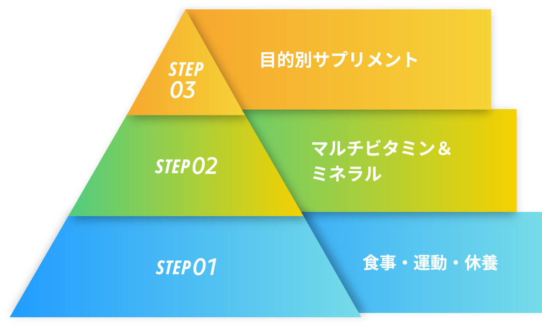
ライフパックやジースリーは必要ないですか？
グリーン プロと、ライフパックやジースリーは機能が異なります。
グリーン プロで日々の健康に重要な役割を果たす食物繊維や善玉菌を補うことはできますが、基本の栄養バランスがとれた食生活は大切ですので、ライフパックやジースリーでビタミンやミネラルなどを摂ることもおすすめします。
A.

Slide 28
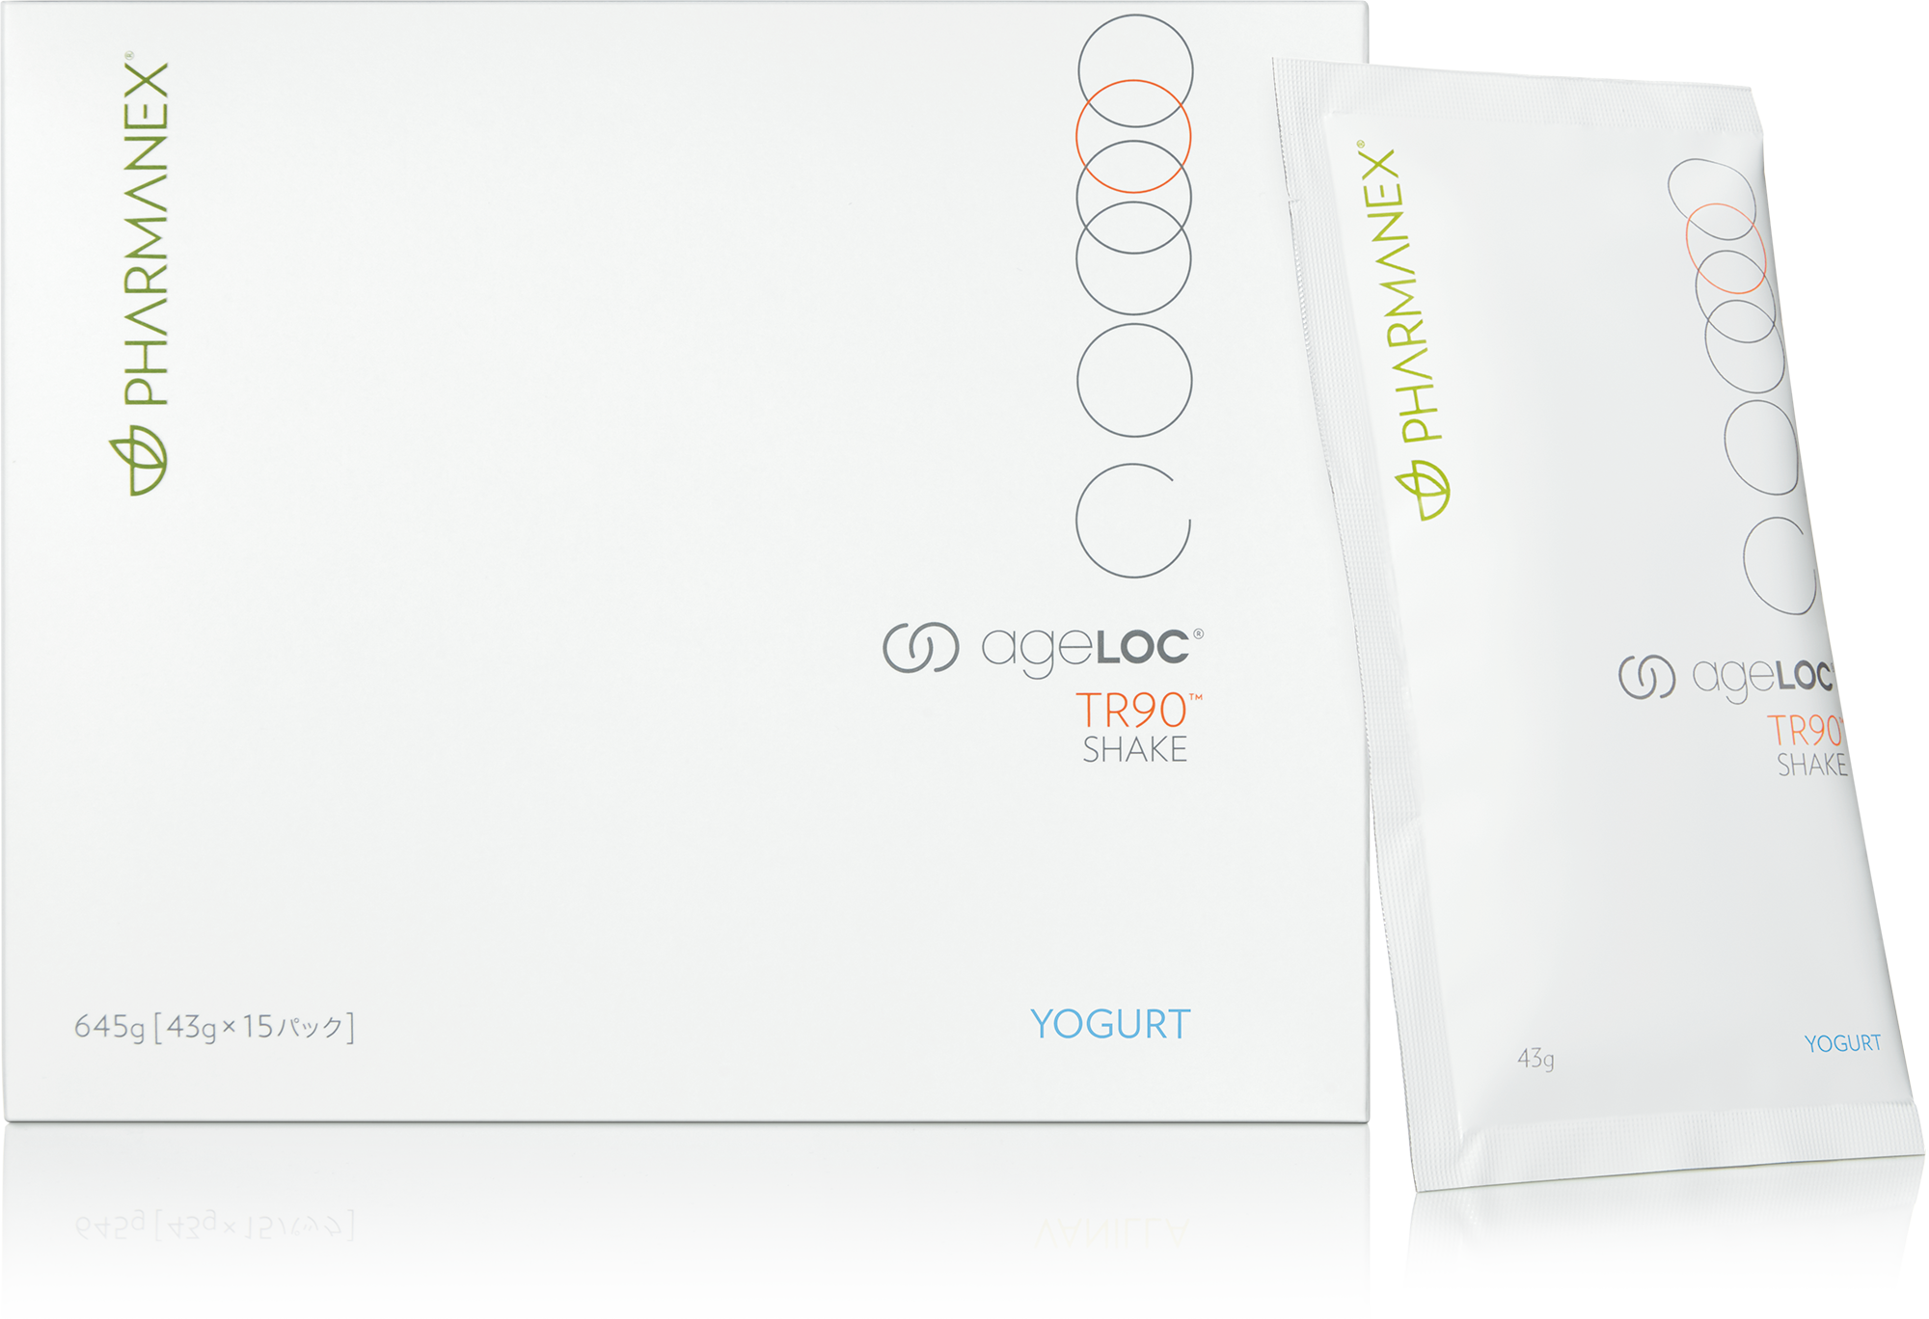

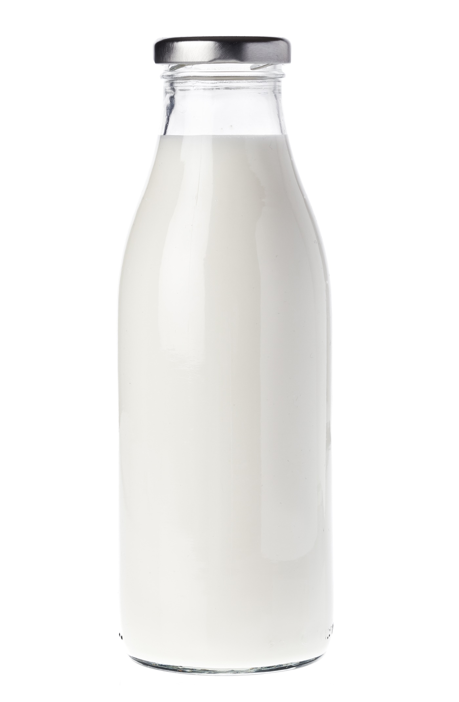
グリーン プロは水以外で溶かしてもよいですか？
A.
はい。そのままお水やミルクで割るのはもちろん、寒い時はお湯に混ぜても問題ございません。お料理などにも使っていただけます。
タンパク質と食物繊維を一緒に摂ることができるため、TR90 シェイク（バニラ味・ヨーグルト味）との組み合わせもおすすめです。

Slide 29

グリーン プロは子どもでも飲めますか？
A.
グリーン プロは成人を対象に開発した製品です。お子様にはおすすめしておりません。

Slide 30
※ ©2022 Nu Skin Japan Co., Ltd.
掲載されている画像等の無断転載および改変は禁じられています。

